Slide 1
第二章 运算方法和运算器
2.1数据与文字的表示
2.2定点加法、减法运算
2.3定点乘法运算
2.4定点除法运算
2.5定点运算器的组成
2.6浮点运算与浮点运算器

Slide 2
2.1数据与文字的表示方法
2.1.1数据格式
2.1.2数的机器码表示
2.1.3字符与字符串的表示方法
2.1.4汉字的表示方法
2.1.5校验码

Slide 3
2.1数据与文字的表示方法
计算机中使用的数据可分成两大类：
  数值数据
  数字数据的表示
  符号数据
  非数字符号的表示
（正数与负数，定点与浮点）
（ASCII、汉字、图形等）

Slide 4
2.1.1数据格式
选择数的表示方式时，需要考虑以下几个因素:
  数据类型（小数、整数、正数、负数）
  数值的范围
  数值精度
  存储、处理、传送的硬件代价

Slide 5
2.1.1数据格式（续）
计算机常用的数据表示格式有两种：
定点格式：小数点位置固定。
浮点格式：小数点位置不固定。

Slide 6
2.1.1数据格式（续）
1.定点数的表示方法
  约定所有数据的小数点位置固定不变。
  理论上位置可以任意，但实际采用两种方法：
    纯小数
    纯整数
  目前，计算机中多采用定点纯整数表示。将定点数的运算称为整数运算。
小数点不表示
﹒
X_{n} x_{n-1} x_{n-2} ﹒﹒﹒ x₁ x₀
﹒
X_{n} x_{n-1} x_{n-2} ﹒﹒﹒ x₁ x₀

Slide 7
2.1.1数据格式（续）
2.浮点数的表示方法
  对于数N=R^{E} × M
  阶码和尾数分别存放。
  基数是固定值，不存储。
  阶码反映了小数点的位置
尾数M
基数R,取固定的值,比如10,2等
阶码E
小数点位置浮动

Slide 8



2.1.1数据格式（续）
一般浮点数的存储格式
IEEE754标准——目前通用的浮点数标准
  基数为2。S=0时，为正数； S=1时，为负数。

Slide 9
2.1.1数据格式（续）
  现象：
    同一个浮点数的表示形式不唯一。
    (1.75)₁₀=(1.11)₂ ×2⁰ =(0.111) ₂×2¹ =(0.0111) ₂×2²
  解决办法——规格化
    当尾数≠0时，通过修改阶码，使尾数域最左位(最高有效位)为1。

Slide 10
2.1.1数据格式（续）
IEEE754标准规定，一个规格化的32位浮点数x的真值表示为
x=(-1)^{S}×(1.M)×2^{E-127}
IEEE754标准规定， 一个规格化的64位浮点数x的真值为：
x=(-1)^{S}×(1.M)×2^{E-1023}

Slide 11
2.1.1数据格式（续）
例1:若浮点数x的IEEE754标准存储格式为(41360000)₁₆，求该数的十进制数值。
解：将16进制数展开后，可得二制数格式为
0 100 00010011 0110 0000 0000 0000 0000
S 阶码(8位) 尾数(23位)
指数e=阶码-(127) ₁₀=(10000010)₂-(01111111) ₂
=(00000011) ₂=(3)₁₀
尾数1.M=1.0110110 0000 0000 0000 0000
于是有
x=(-1)^{S}×1.M×2e =+(1.011011) ₂×2³
=+(1011.011) ₂=(11.375)₁₀

Slide 12
2.1.1数据格式（续）
【例2】将数(20.59375)₁₀转换成IEEE754标准的32位浮点数的二进制存储格式。
解:(20.59375)₁₀ =(10100.10011)₂=(1.010010011)₂×2⁴
于是得到：S=0, E=4+127=(131)₁₀=(10000011)₂,
M=010010011
最后得到32位浮点数的二进制存储格式为：
01000001101001001100000000000000
=(41A4C000)₁₆
补齐低位的0

Slide 13
2.1.1数据格式（续）
3.十进制数串的表示
  字符串形式
    一个字节存放一个十进制的数位或符号位。
  压缩的十进制数串形式
    一个字节存放两个十进制的数位。
      每数位占用半个字节，用BCD码或ASCII码的低4位表示。
      符号位也占半个字节，放在最低数字位之后。

Slide 14
2.1.2数的机器码表示
一、数的机器码表示
  真值:一般书写的数。
  机器码:机器中表示的数。
    原码、反码和补码
    移码
  要解决运算时符号位的问题。

Slide 15
1、原码表示法
  定点整数x的原码表示形式是：X_{n}X_{n-1}…X₂X₁X₀
  x 2^{n}>x≥0
  [x]_{原}=
  2^{n}-x 0≥x >-2^{n}
  说明：
    X_{n}是符号位。原码规定：0表示正数，1表示负数。
    原码有正0和负0之分。

Slide 16
原码表示法举例
  例：x=+11001110
  则：[x]_{原}= 0 11001110
  [-x]_{原}=1 11001110
  [+0]_{原}=0 0000…0
  [-0]_{原}=1 0000…0

Slide 17
原码表示法的特点
表示简单，易于同真值之间进行转换，实现乘除运算规则简单。
进行加减运算十分麻烦。

Slide 18
2、补码表示法
  定点整数x的补码表示形式是：X_{n}X_{n-1}…X₂X₁X₀
    x 2^{n}>x≥0
  [x]_{补}=
  2^{n+1}+x 0≥x ≥ -2^{n}
  说明：
    X_{n}是符号位。补码规定：0表示正数，1表示负数。
    0的表示形式唯一。

Slide 19
0的补码表示法
设字长为8位，
若x=0，则[x]_{补}= [+0]_{补}=[-0]_{补}=00000000
采用补码表示法时，0有唯一表示。

Slide 20
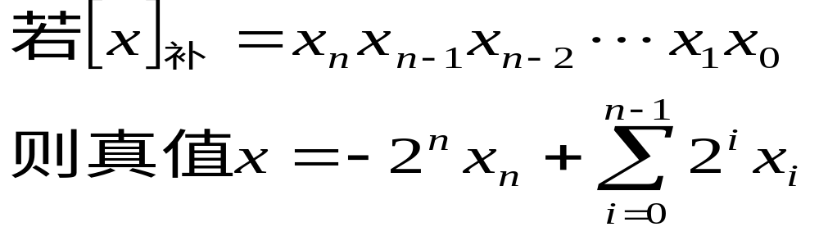
补码与真值的关系
已知[x]_{补}=01001101，
则x=-0×2⁷+1×2⁶+1×2³+ 1×2²+ 1×2⁰ =(77)₁₀
已知[x]_{补}=10110011，
则x =-1×2⁷+1×2⁵+1×2⁴+ 1×2¹+ 1×2⁰ =- (77)₁₀

Slide 21
已知真值求补码的方法一
设字长为8位，已知x=(77)₁₀ ，y=- (77)₁₀ ，求x和y的补码。
x=(77)₁₀ =(1001101)₂
根据字长，高位补0
01001101
正数的补码与真值的二进制形式一致
[x]_{补}= 01001101
[y]_{补}= 10110011
负数，把对应绝对值的二进制表示作如下处理：
将右往左开始出现的第1个1左边的数位按位取反，其余位不变。

Slide 22
已知真值求补码的方法二
设字长为8位，已知x=(77)₁₀ ，y=- (77)₁₀ ，求x和y的补码。
x=(77)₁₀ =(1001101)₂
根据字长，高位补0
01001101
正数的补码与真值的二进制形式一致
[x]_{补}= 01001101
10110010
负数，把对应绝对值的二进制表示作如下处理：
将所有数位按位取反后得到的值再加1
+ 1
[y]_{补}= 10110011

Slide 23
已知真值求补码的方法三——定义法
  例1: 设字长为8位，
  若x=-(77)₁₀ =-(1001101)₂
  则[x]_{补}= 2⁸+x
  =100000000-1001101
  =10110011

Slide 24
已知真值求补码的方法的比较
定义法适用于任意值，但是运算不方便，易错。
当真值x的取值满足： -2^{n}+1 ≤ x ≤ +2^{n}-1时，才可以采用方法一或方法二。
以字长为8为例说明：
  当-127 ≤ x ≤ 127时，三种方法都可用。
  当x=-128时，只能用定义法求其补码。

Slide 25
4、移码表示法
定点整数e的移码表示形式是：e_{k}e_{k-1}…e₂e₁e₀,则：[e]_{移}=2^{k}+e 2^{k} >e≥-2^{k}
移码和补码尾数相同，符号位相反。

Slide 26
【例】
  [+1011111]_{原}=01011111
  [+1011111]_{补}=01011111
  [+1011111]_{反}=01011111
  [+1011111]_{移}=11011111
  [-1011111]_{原}=11011111
  [-1011111]_{反}=10100000
  [-1011111]_{补}=10100001
  [-1011111]_{移}=00100001

Slide 27
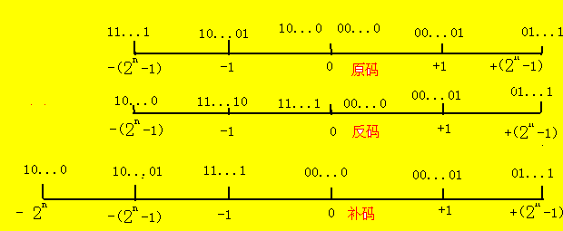
定点整数的编码表示范围
Notes:
原码、反码、补码表示分别示于下图。与原码、反码不同,在补码表示中“0”只有一种形式,且用补码表示负数时范围可到－2^{n} 。

Slide 28
2.1.3字符和字符串的表示方法
符号数据：用数据表示的字符信息，如ASCII码。
字符串：指连续的一串字符，占用主存中连续的多个字节，每个字节存一个字符。

Slide 29
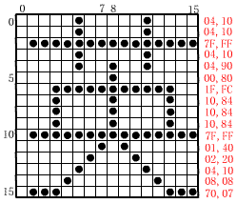
2.1.4汉字的表示方法
一级汉字3755个，二级汉字3008个
输入码
汉字内码
    汉字信息的存储，交换和检索的机内代码。
    两个字节组成，每个字节高位都为1（区别于英文字符）。
汉字字模码
  用点阵表示的汉字字形代码。
  是汉字的输出形式。
  汉字字库由字模点阵构成。
用于输入
用于内部处理
用于输出

Slide 30
2.1.5校验码
现象：
  信息传输和处理过程中受到干扰和故障，容易出错。
解决方法：
      在有效信息中加入一些冗余信息（校验位）。

Slide 31
校验码的分类
    校验码分为：
      检错码和纠错码。
    常用检错码：
      奇校验码、偶校验码。
    常用纠错码：
      海明码、CRC码。

Slide 32
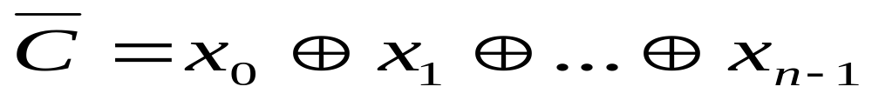

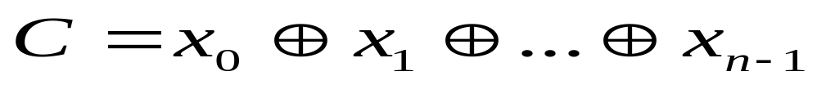
奇偶校验
设ｘ＝(ｘ₀ｘ₁…ｘ_{n－1})是一个n位字,
  则奇校验位
    只有ｘ中包含有奇数个1时,才使
    只能检查出奇数位错，不能纠正错误。
  而偶校验位
    只有ｘ中包含有偶数个1时,才使C=0
    只能检查出偶数位错，不能纠正错误。

Slide 33
奇偶校验码举例
数据 | 偶校验编码 | 奇校验编码
00110100 | 1 0110100 | 0 0110100
01101110 | 1 1101110 | 0 1101110
00110000 | 0 0110000 | 1 0110000
01000001 | 0 1000001 | 1 1000001
01100001 | 1 1100001 | 0 1100001

Slide 34
2.2 定点加法、减法运算
2.2.1补码加法
2.2.2补码减法
2.2.3溢出检测
2.2.4基本的加法和减法器

Slide 35
2.2.1补码加法
补码加法公式：
  [x+y]_{补}=[x]_{补}+[y]_{补}

Slide 36
补码加法举例
  【例】 x=-(1011)₂,y=+(111)₂
  解：[x]_{补}=10101
  [y]_{补}=00111
  [x+y]_{补}=[x]_{补}+[y]_{补}
  =10101+00111
  =11100
  ∴ x+y=-(0100)₂=-(4)₁₀

Slide 37
2.2.2 补码减法
补码减法公式：
  [x-y]_{补}=[x]_{补}+[-y]_{补}

Slide 38
[-y]_{补}的求法
  如： y=0.0111
  [y]_{补}=00111 [-y]_{补}=11001
从右到左，第一个1左边的数位按位取反，其它数位保持不变。

Slide 39
补码减法举例
  【例】 x=+11011,y=-11111
  解：[x]_{补}=011011
  [y]_{补}=100001
  [-y]_{补}=011111
  [x-y]_{补}=[x]_{补}+[-y]_{补}=111010
  ∴ x-y=-(000110)₂=-(6)₁₀
×
?
字长为6时，补码的表数范围是-(32)₁₀~+(31)₁₀

Slide 40
2.2.3 溢出的检测
可能产生溢出的情况：
  两正数加，变负数，上溢（大于机器所能表示的最大数）
  两负数加，变正数，下溢（小于机器所能表示的最小数）

Slide 41
2.2.3 溢出的检测（续）
1、双符号位法（变形补码法）
  采用变形补码表示时，正数的符号位是00，负数的符号位是11。
  当运算结果的符号位为01或10时，发生溢出。
2、单符号位法
  当最高有效位和符号位中仅有1个产生进位时，发生溢出。

Slide 42
用变形补码法进行溢出检测举例
  已知x=+11011,y=-11111，用变形补码法求x-y。
  解：[x]_{补}=0011011
  [y]_{补}=1100001
  [-y]_{补}=0011111
  [x-y]_{补}=[x]_{补}+[-y]_{补}=0111010
发生溢出

Slide 43
2.2.4基本的二进制加法和减法器
一位全加器真值表
输入
输出
A_{i}
B_{i}
C_{i}
S_{i}
C_{i＋1}
0
0
0
0
0
0
0
1
1
0
0
1
0
1
0
0
1
1
0
1
1
0
0
1
0
1
0
1
0
1
1
1
0
0
1
1
1
1
1
1

Slide 44
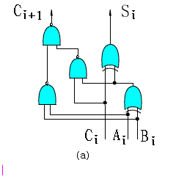
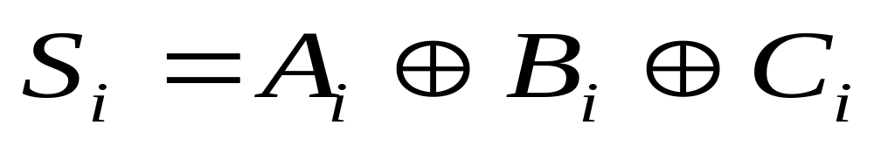
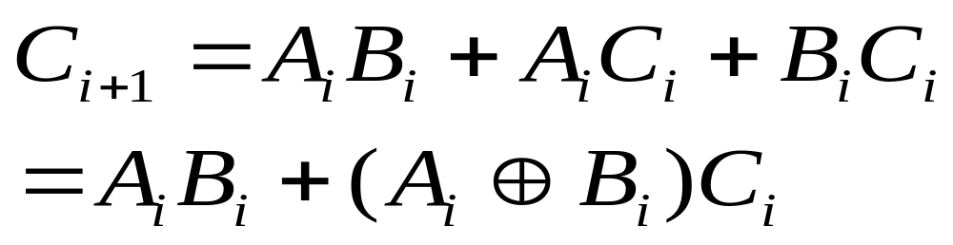
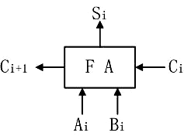
FA逻辑方程及电路

Slide 45
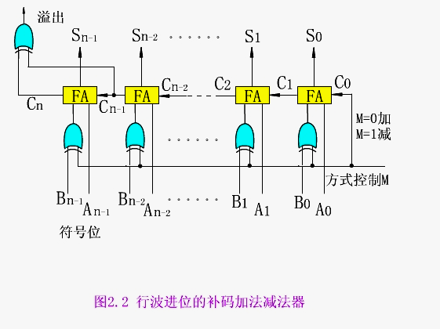
n位行波进位加法器

Slide 46
例：设计余3码编码的十进制加法器
两个1位的十进制数的余3码相加，按如下规则进行调整后，可以得到和数的余3码：
  如结果无进位，则和数减3（即加1101）；
  如结果有进位，则和数加3（即加0011）。

Slide 47
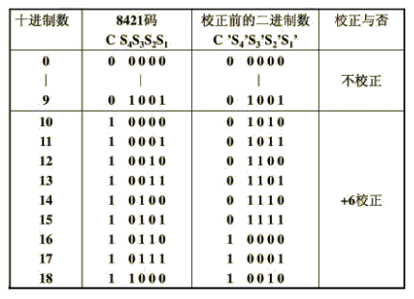
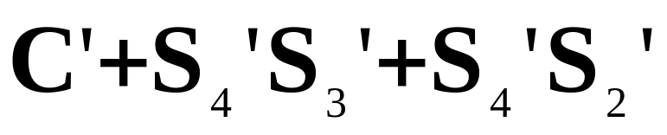
课后练习：设计8421BCD码加法器
校正函数：

Slide 48
2.３ 定点乘法运算
2.3.1 原码并行乘法
若[x]_{原}=x_{f}x_{n-1}…x₁x_{0，} [y]_{原}=y_{f}y_{n-1}…y₁y₀
则[x.y]_{原}=(x_{f} ⊕ y_{f})+(x_{n-1}…x₁x₀).(y_{n-1}…y₁y₀)

Slide 49
尾数乘法过程-手工竖式
  设ｘ＝1101,ｙ＝1011，求z=xy的值。
  1 1 0 1 (ｘ)
  × 1 0 1 1 (ｙ)
  1 1 0 1
  1 1 0 1
  0 0 0 0
  ＋ 1 1 0 1 1
  1 0 0 0 1 1 1 1 (ｚ)
？
乘数与被乘数是n位，而乘积最长为2n位；
需要完成n个部分积的加法运算，而FA只能完成两个数相加。

Slide 50
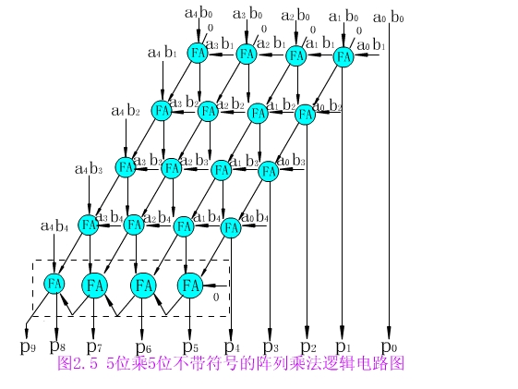
Notes:
675

Slide 51
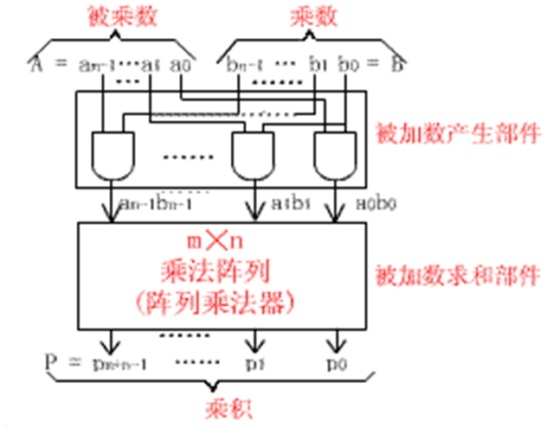
2、不带符号位的阵列乘法器

Slide 52
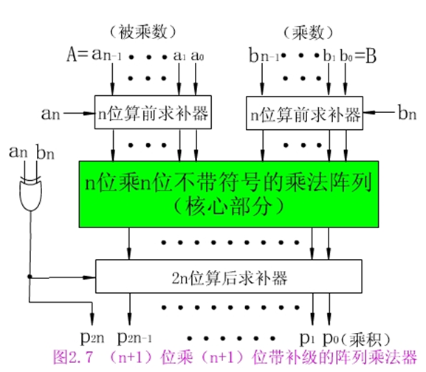
3、带符号位带求补器的阵列乘法器

Slide 53
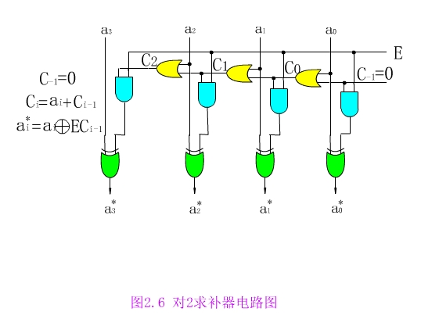

Slide 54
举例
【例20】用带求补器的原码阵列乘法器求Y=(+15)*(-13)
输入/出:为原码 ，求补器不工作。
【例21】用带求补器的补码阵列乘法器求Y=(-15)*(-13)
输入/出:为补码

Slide 55
2.4 定点除法运算
定点原码一位除法实现方案（手工）０．１００１０／０．１０１１
0.1 1 0 1 商q
0.1 0 1 1 0.1 0 0 1 0 ｘ(r₀) 被除数
－ 0.0 1 0 1 1 2^{－1}ｙ 除数右移1位,减除数
0.0 0 1 1 1 0 r₁ 得余数r1
－ 0.0 0 1 0 1 1 2^{－2}ｙ 除数右移1位,减除数
0.0 0 0 0 1 1 0 r₂ 得余数r2
－ 0.0 0 0 1 0 1 1 2^{－3}ｙ 除数右移1位,不减除数
0.0 0 0 0 1 1 0 0 r₃ 得余数r3
－ 0.0 0 0 0 1 0 1 1 2^{－4}ｙ 除数右移1位,减除数
－ 0.0 0 0 0 0 0 0 1 r₄ 得余数r4
Notes:
商小于１，被除数小于除数；
除数不能为０

Slide 56
问题
商0还是商1，人可以比较后确定，计算机如何确定？
余数末位补0后，减去除数右移后的值，导致加法器位数逐渐增多，最后要求加法器的位数必须位被除数的两倍。

Slide 57
不恢复余数的除法
法则:
  余数为正,商1,求下一位商的办法是余数左移,减除数
  余数为负,商0,求下一位商的办法是余数左移,加除数
  若最后余数与被除数X异号，则需要纠余，增加如下操作：
    若X、Y同号，用+Y纠余；
    若X、Y异号，用-Y纠余。

Slide 58
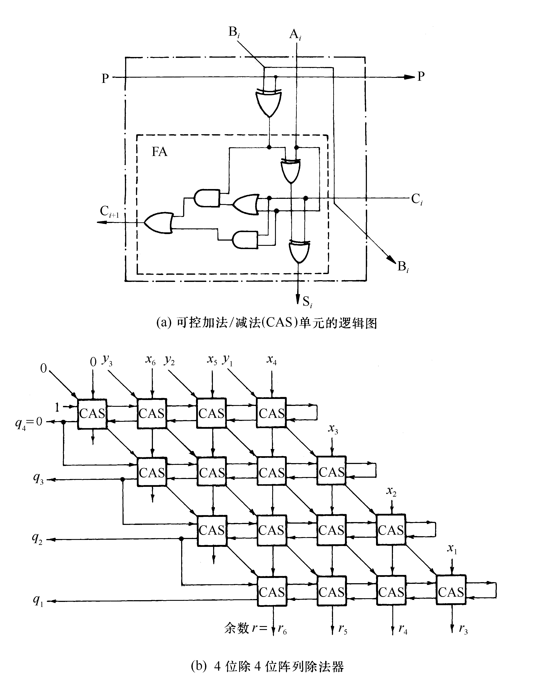
  可控的加法/减法单元CAS单元
    P=0，作加法运算
    P=1，作减法运算
x/y
实现不恢复余数除法
除数右移代替部分积左移
第一行：P=1减法运算；
商Q=0.q₃q₂q₁
余数R=0.00r₆r₅r₄r₃

Slide 59
不恢复余数的除法小结
  商的符号由被除数的符号和除数的符号共同决定。
  被除数的位数最多可以是除数位数的两倍。
  最后一步余数是负数,需要修正再加上除数,移位，直到为正。

Slide 60
[例]ｘ＝0.101001, ｙ＝0.111, 求ｘ÷ｙ。
[解:]
[－ｙ]_{补}＝1.001 除数右移
被除数ｘ 0.1 0 1 0 0 1
减ｙ 1.0 0 1
余数为负 1.1 1 0 0 0 1 ＜0 无进位 q₄=0
[ｙ]_{补}右移加ｙ 0.0 1 1 1
余数为正 0.0 0 1 1 0 1 ＞0 有进位 q₃＝1
[-ｙ]_{补}右移减ｙ1.1 1 0 0 1
余数为负 1.1 1 1 1 1 1 ＜0 无进位 q₂＝0
[ｙ]_{补}右移加ｙ 0.0 0 0 1 1 1
余数为正 0.0 0 0 1 1 0 ＞0 有进位 q₁＝1
故得 商 q＝q₄.q₃q₂q₁＝0.101
余数 r＝(0.00r₆r₅r₄r₃)＝0.000110

Slide 61
2.5 定点运算器的组成
2.5.1 逻辑运算
2.5.2 多功能算术/逻辑运算单元ALU
2.5.3 内部总线
2.5.4 定点运算器的基本结构

Slide 62
2.5.1 逻辑运算
逻辑数是不带符号的二进制数。
基本逻辑运算：
  逻辑非——求反
  逻辑加——或
  逻辑乘——与
  逻辑异——异或、按位加
逻辑运算的特点：按位运算。

Slide 63
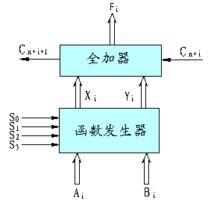
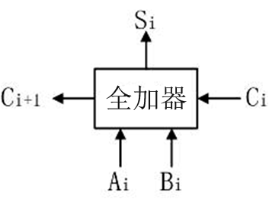
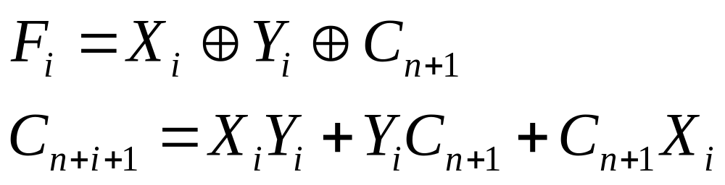
2.5.2 多功能算术/逻辑运算单元ALU
  1.基本思想
  为了实现多种算术逻辑运算，可将A_{i}和B_{i}输入到一个函数发生器（进位传递函数和进位产生函数）得到输出X_{i}和Y_{i}，作为一位全加器FA的输入。

Slide 64
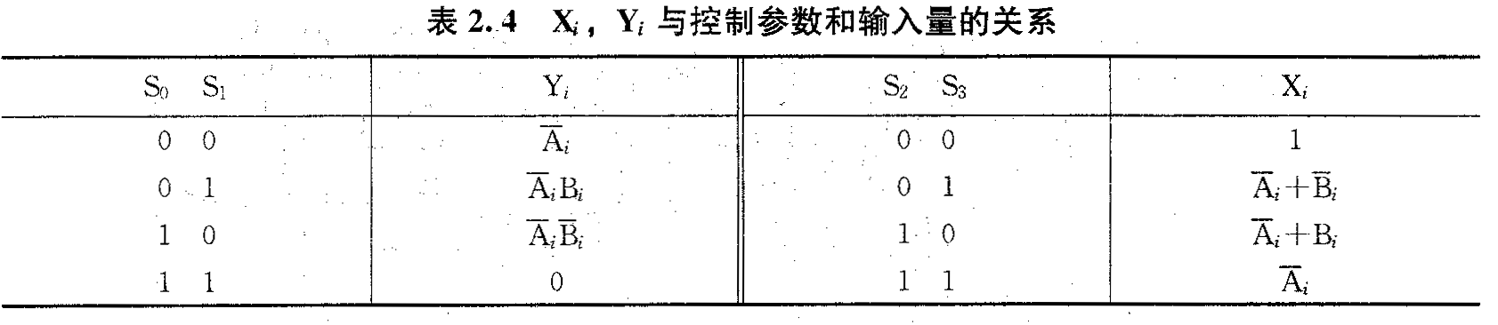
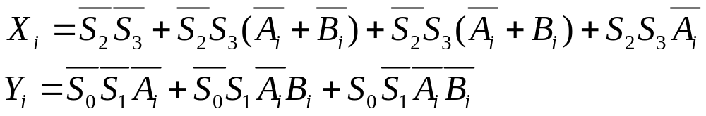

Slide 65
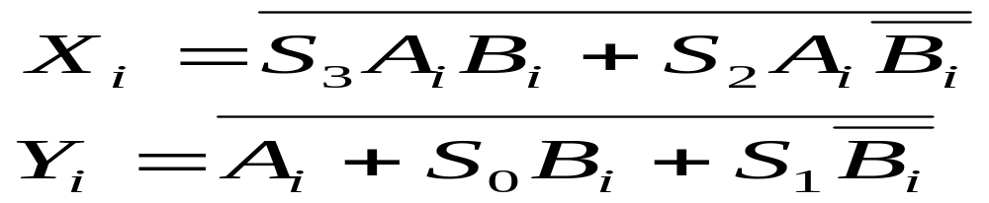
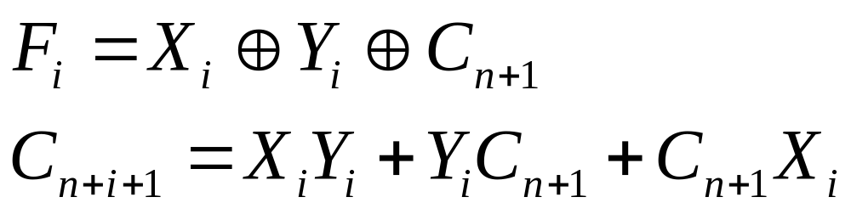
  进一步化简得到下式

Slide 66
2.5.2 多功能算术/逻辑运算单元ALU
当S₃S₂S₀S₁＝0000时，
X
=
S
A
B
+
S
A
B
=
0
+
0
=
1
i
3
i
i
2
i
i
Y
=
A
+
S
B
+
S
B
=
A
i
i
0
i
1
i
i
F
=
Y
⊕
X
⊕
C
=
A
⊕
1
⊕
C
=
A
(
设
C
＝
0
）
i
i
i
n
+
1
i
n
+
1
i
n
+
1
所以在
S
～
S
＝
0000
的时候，输出结果为
A
3
0
i

Slide 67
进位问题
C _{n＋1}＝Y₀＋X₀C_{n}
C_{n＋2}＝Y₁＋X₁C _{n＋1} = Y₁＋X₁ Y₀＋X₀X₁C_{n}
C _{n＋3}＝Y₂＋X₂C _{n＋2}
= Y₂＋ X₂Y₁＋X₁ X₂Y₀＋X₀X₁X₂C_{n}
C _{n＋4}＝Y₃＋X₃C _{n＋3}
= Y₃＋ X₃Y₂＋ X₂X₃Y₁＋X₁ X₂X₃Y₀＋X₀X₁X₂X₃C_{n}

Slide 68
一片ALU的进位：
C _{n＋4}= Y₃＋ X₃Y₂＋ X₂X₃Y₁＋X₁ X₂X₃Y₀＋X₀X₁X₂X₃C_{n}
令G＝ Y₃＋ X₃Y₂＋ X₂X₃Y₁＋X₁X₂X₃Y₀
P＝X₀X₁X₂X₃
则C _{n＋4}= G+PC_{n}
  G称为进位发生输出， P称为进位传送输出。
可实现先行进位。

Slide 69
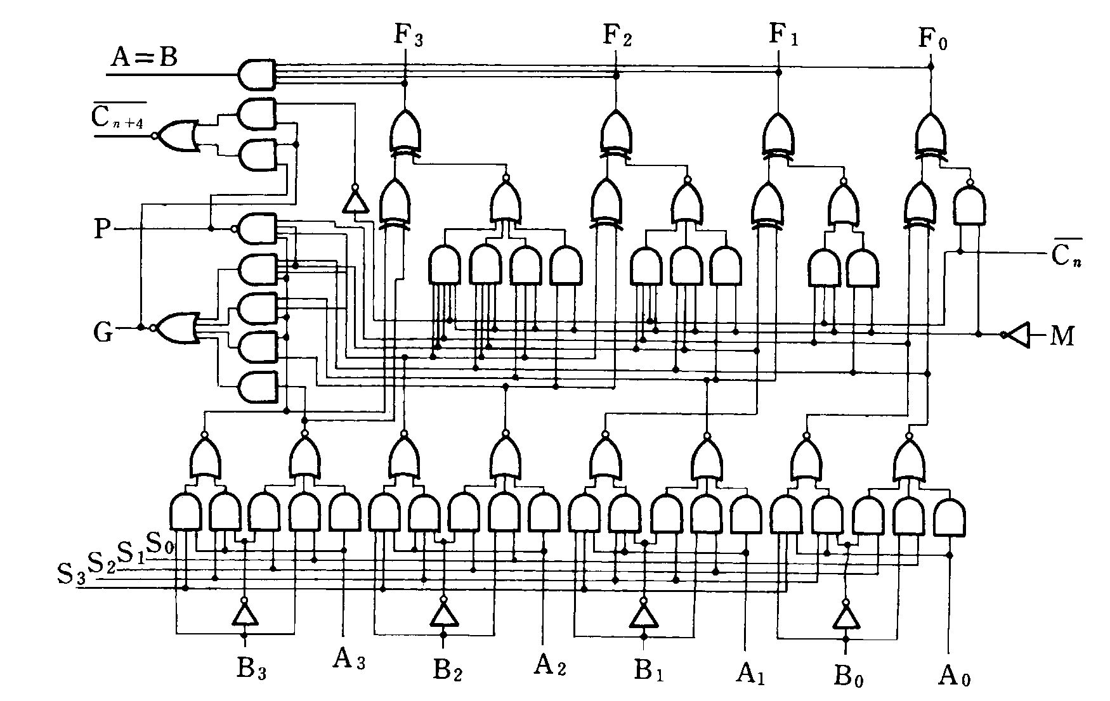
74181ALU逻辑图（总体）

Slide 70
2.5.2 多功能算术/逻辑运算单元ALU
3.算术逻辑运算的实现（74LS181）
  M=0时，考虑各位进位信号，做算术运算。
  M=1时，进位门被封锁，做逻辑运算。
A=B端可以判断两个数是否相等。

Slide 71
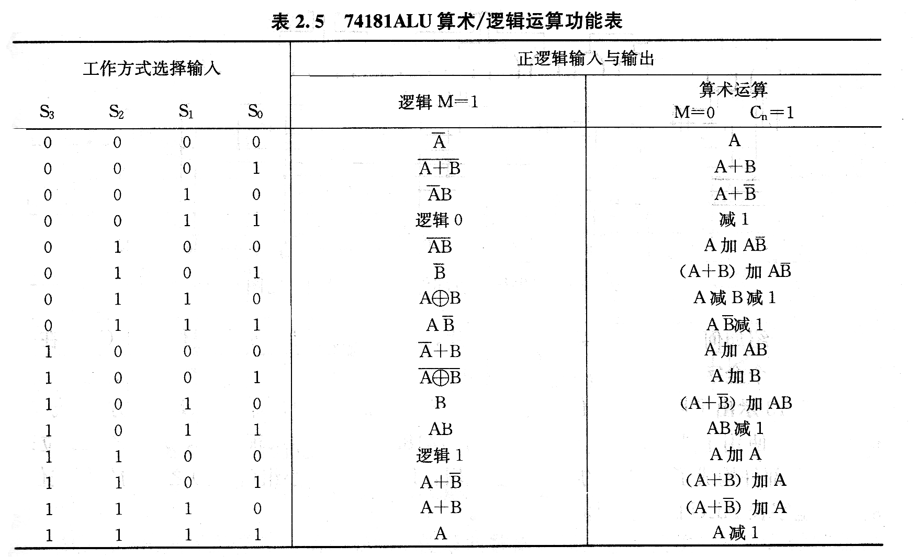

Slide 72
2.5.2 多功能算术/逻辑运算单元ALU
4.两级先行进位的ALU
74181ALU设置了P和G两个本组先行进位输出端。
将4片74181的P和G端送入先行进位部件(CLA)74182,可以实现第二级的先行进位（组间先行进位）。

Slide 73
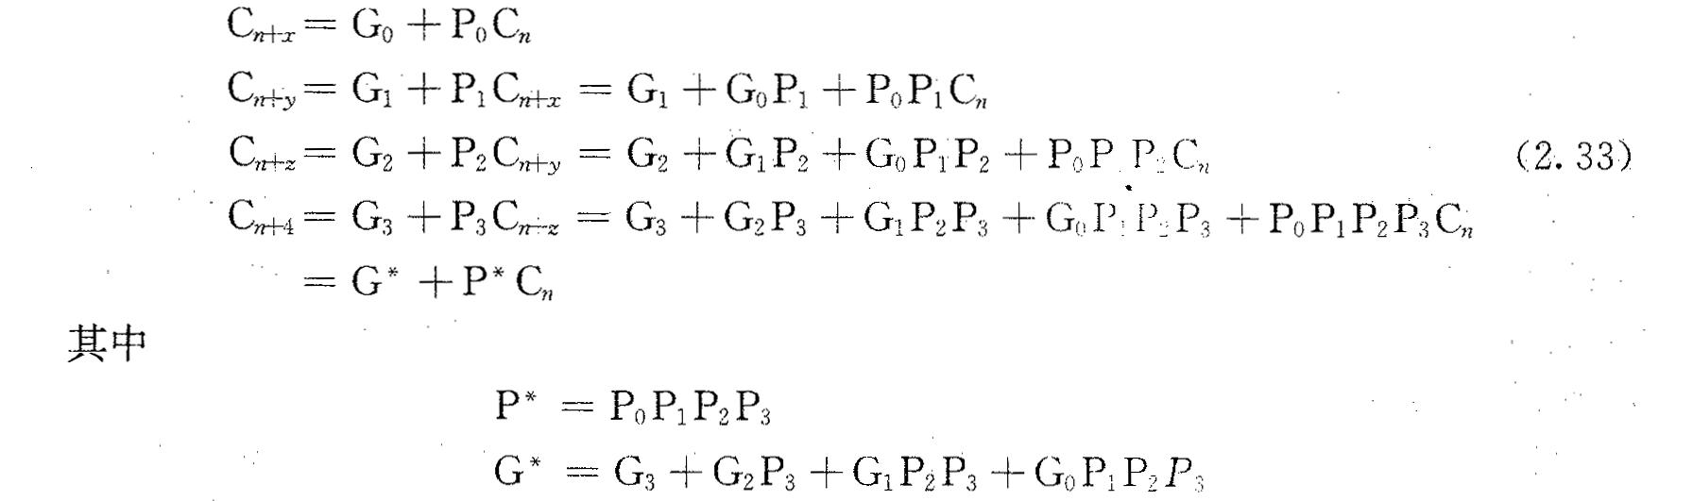
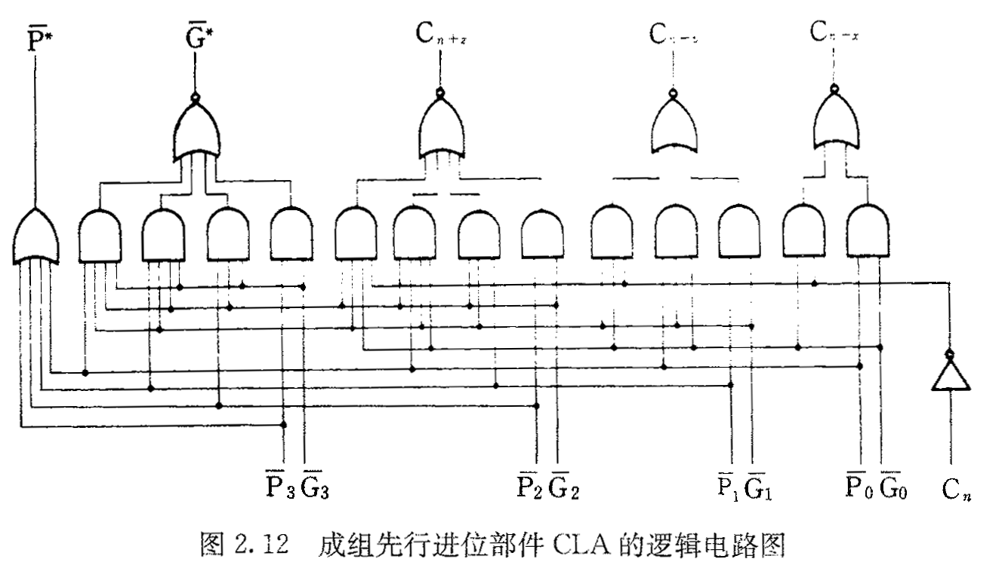

Slide 74
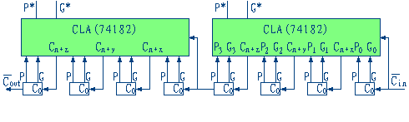
32位ALU逻辑方框图
2个74L182
8个4位ALU74L181

Slide 75
2.5.3总线
总线结构可以使不同来源的信息在此传输线上分时传送。
分类
    所处位置不同
      内部总线（CPU内）
      外部总线（系统总线：CPU与存储器、I/O之间）
    逻辑结构不同
      单向传送总线
      双向传送总线

Slide 76
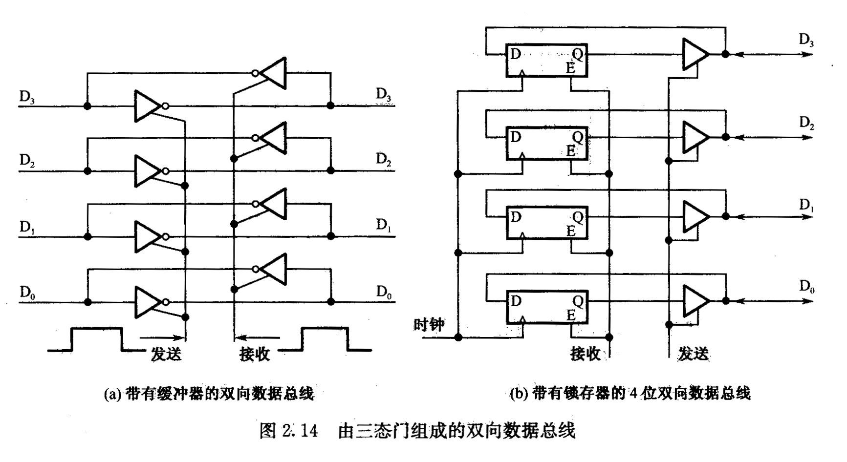

Slide 77
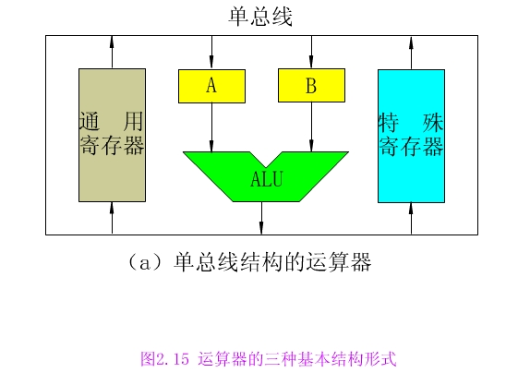
2.5.4定点运算器的基本结构

Slide 78
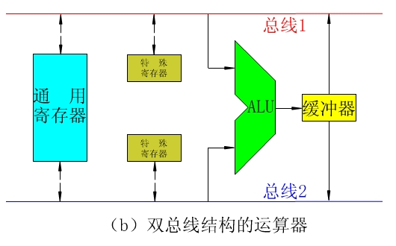
2.5.4定点运算器的基本结构（续）

Slide 79
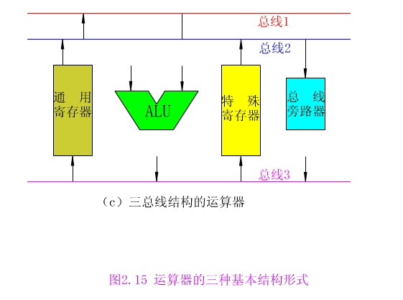
2.5.4定点运算器的基本结构（续）

Slide 80
2.6 浮点运算方法和浮点运算器
2.6.1 浮点加法、减法运算
2.6.2 浮点乘法、除法运算
2.6.3 浮点运算流水线
2.6.4 浮点运算器实例

Slide 81
2.6.1 浮点加法、减法运算
1、浮点加减运算规则
设有两个浮点数ｘ和ｙ,它们分别为
ｘ＝2^{Eｘ}·M_{ｘ}
ｙ＝2^{Eｙ}·M_{ｙ}
其中Eｘ和Eｙ分别为数ｘ和ｙ的阶码,
M_{ｘ}和M_{ｙ}为数ｘ和ｙ的尾数。
则
ｘ±ｙ＝(M_{ｘ}2^{Eｘ－Eｙ}±M_{ｙ})2^{Eｙ}， （E_{ｘ}<＝E_{ｙ）}

Slide 82
2.6.1 浮点加法、减法运算
2、浮点运算步骤：
  （1）0 操作数的检查,看有无简化操作的可能
  （2）比较阶码大小并完成对阶（小阶向大阶对齐）
  （3）尾数进行加或减运算
  （4）结果规格化
  （5）舍入处理
  （6）溢出处理

Slide 83
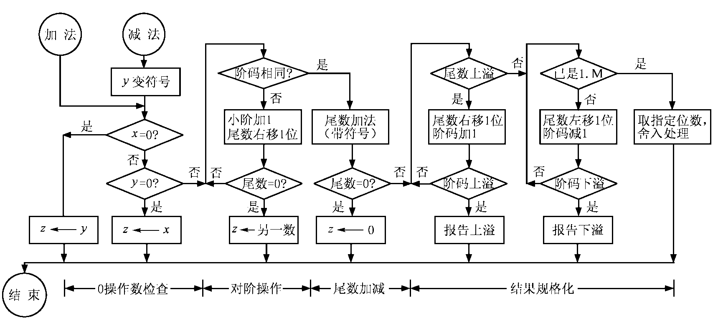
2.6.1 浮点加法、减法运算

Slide 84
结果规格化问题
尾数运算后的结果应进行规格化。
若尾数运算后出现溢出，则应通过改变阶码大小来调整尾数运算的结果。
规格化数的规定是：
  该数真值的绝对值≥(0.5)₁₀，即是如下形式：0.1 …

Slide 85
IEEE754标准提供的舍入处理办法
  就近舍入——“四舍五入”
    例如，若多余位为5位，
      当多余位>10000时，最低位+1。
      当多余位<10000时，舍去。
      当多余位=10000时，若最低位为0，则舍去；若最低位为1，则+1。
  朝0舍入——截尾
  朝+∞舍入
    对于正数，当多余位不全为”0”时，最低位+1。
    对于负数，截尾。
  朝- ∞舍入
    对于正数,截尾
    对于负数，多余位不全为”0”时，最低位+1。

Slide 86
浮点数运算的溢出处理
浮点数的溢出是以其阶码溢出表现出来的。
在浮动加/减运算过程中检查是否产生了溢出：
若阶码正常,加(减)运算正常结束；
若阶码溢出,则要进行相应处理。
对尾数的溢出也需要处理。
？

Slide 87
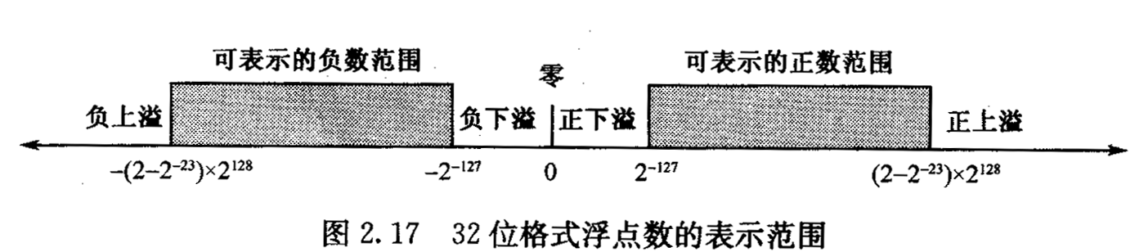
浮点数运算的溢出处理（续）
  阶码上溢，一般将其认为是＋∞和－∞ 。
  阶码下溢，则数值为0
  尾数上溢，尾数右移，阶码 加1。（同号尾数相加时产生）
  尾数下溢，尾数右移时，最低位从最右端流出。进行舍入处理 。

Slide 88
[例]
设x＝0.11011011×2⁰¹⁰,y=-0.10101100×2¹⁰⁰,求x+y。
  解:
  1、0操作数检查（非0）。
  2、对阶：阶码对齐后才能加减。

Slide 89
浮点加法运算举例（续）——对阶
设△E >0,表示E_{ｘ}>E_{ｙ}，
则移动y的尾数，Mｙ右移△E位。
原则:小阶向大阶
问题：为什么要小阶向大阶看齐？
阶码采用双符号位补码表示。
    阶差△E =E_{x}-E_{y}=00 010- 00 100
    =11 110
      阶差△e为-2，M_{x}右移两位，E_{x}加2
    ∴E_{x} =00100 , M_{x} =0.00110110（11）

Slide 90
浮点加法运算举例（续）
3、尾数相加
尾数采用补码表示
  0.00110110（11）
  +1.01010100
  1.10001010（11）
4、结果规格化
尾数运算后的结果的符号位与最高数值位的值相同，则执行左规（尾数左移，即小数点右移），结果为：
1.00010101 （10）

Slide 91
浮点加法运算举例（续）
4、舍入处理
采用就近舍入法。因多余位是10，所以按0舍1入方法，得M为：1.00010110
∴尾数m为 -0.11101010B
5、判溢
∵阶码e的补码E =00011，其符号位是00，∴不溢出。
∴e=+100B
∴ x+y= -0.11101010B ╳ 2^{011B}

Slide 92
2.6.2 浮点乘法和除法运算
1.浮点乘法、除法运算规则
设有两个浮点数ｘ和ｙ：
ｘ＝2^{Eｘ}·M_{ｘ}
ｙ＝2^{Eｙ}·M_{ｙ}
则ｘ×ｙ＝2^{(Eｘ＋Eｙ)}·(M_{ｘ}×M_{ｙ})
则ｘ÷ｙ＝2^{(Eｘ－Eｙ)}·(M_{ｘ}÷M_{ｙ})

Slide 93
2.浮点乘、除法运算步骤：
  0操作数检查
  阶码加减操作
  尾数乘除操作
  结果规格化和舍入处理

Slide 94
（1）浮点数的阶码运算
+1运算
-1运算
两阶码求和
两阶码求差
运算结果要判定是否溢出。

Slide 95
（2）尾数处理
浮点乘除法需对结果进行规格化和舍入处理。
  截断
  舍入
    尾数用原码表示时
      只要尾数最低为1或者移出位中有1，则最低位置1
      0舍1入：丢失位的最高位为时，+1；否则，舍去
    尾数用补码表示时（p57例30）
      丢失的位全为0时，不必舍入。
      丢失的最高位为0，以后各位不全为0时；或者最高为1，以后各位全为0时，舍去。
      丢失的最高位为1，以后各位不全为0时， +1。

Slide 96
【例30】
设有浮点数ｘ＝2^{－5}×0.0110011,
ｙ＝2³×(－0.1110010),
阶码用4位补码表示,尾数(含符号位)用8位原码表示。
求[ｘ×ｙ]_{浮}。
要求用原码完成尾数乘法运算,运算结果尾数保留高8位(含符号位),并用尾数低位字长值处理舍入操作。

Slide 97
[解:]
阶码采用双符号位补码,尾数补码采用单符号位原码,则有
[M_{ｘ}]_{原}＝0.0110011, [M_{ｙ}]_{原}＝1.1110010,
[E_{ｘ}]_{补}＝11 011, [E_{ｙ}]_{补}＝00 011,
[ｘ]_{浮}＝11 011, 0.0110011, [ｙ]_{浮}＝00 011, 1.1110010
（1）判断操作是否为”0”
（2）求阶码和
[E_{ｘ}]_{补}＋[E_{ｙ}]_{补}＝ 11 011 ＋ 00 011 ＝ 11 110,
∴阶码的真值为－2D。

Slide 98
(3) 尾数乘法运算可采用原码阵列乘法器实现,即有
[M_{ｘ}]_{原} ×[M_{ｙ}]_{原}＝ 0.0110011× 1.1110010
＝1.0101101010110
(4) 规格化处理
乘积的尾数符号位与最高数值位符号相同,不是规格化的数,需要左规：
尾数变为 1.101101010110，阶码变为-3D。

Slide 99
(5) 舍入处理
尾数为 1.101101010110
采用0舍1入法，故尾数为1. 1011011 。
∴最终相乘结果为
[ｘ×ｙ]_{浮}＝11 101,1.1011011
其真值为
ｘ×ｙ＝2^{－3}×(－0.1011011)

Slide 100
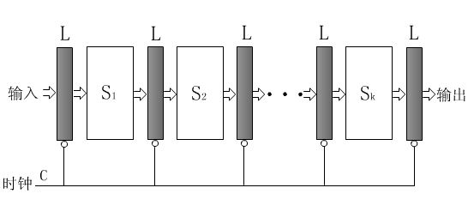
2.6.3 浮点运算流水线
1.流水线原理
时间并行性
线性流水线
  具有线性优先关系的流水线
过程段S_{i}

Slide 101
2.6.3 浮点运算流水线（续）
流水技术原理
  在流水线中必须是连续的任务，只有不断的提供任务才能充分发挥流水线的效率。
  把一个任务分解为几个有联系的子任务，每个子任务由一个专门的功能部件实现。
  在流水线中的每个功能部件之后都要有一个缓冲寄存器，或称为锁存器。
  流水线中各段的时间应该尽量相等，否则将会引起“堵塞”和“断流”的现象
  流水线需要有装入时间和排空时间，只有当流水线完全充满时，才能充分发挥效率

Slide 102
流水线原理（续）
一个具有k 级过程段的流水线处理 n 个任务需要的时钟周期数为T_{k}＝k＋(n－1)，
而同时，顺序完成需要的时钟周期数为：
T_{L}＝n×k
k级线性流水线的加速比：
C_{k ＝} TL ＝ n·k
Tk k＋(n－1)

Slide 103
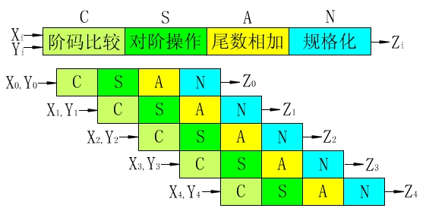
2.流水线浮点加法器
A＝a×2^{P,} B＝b×2^{q}
浮点加法时,分为以下操作：
(1) 求阶差
(2) 对阶
(3) 相加
(4) 规格化
可采用4级流水线

Slide 104
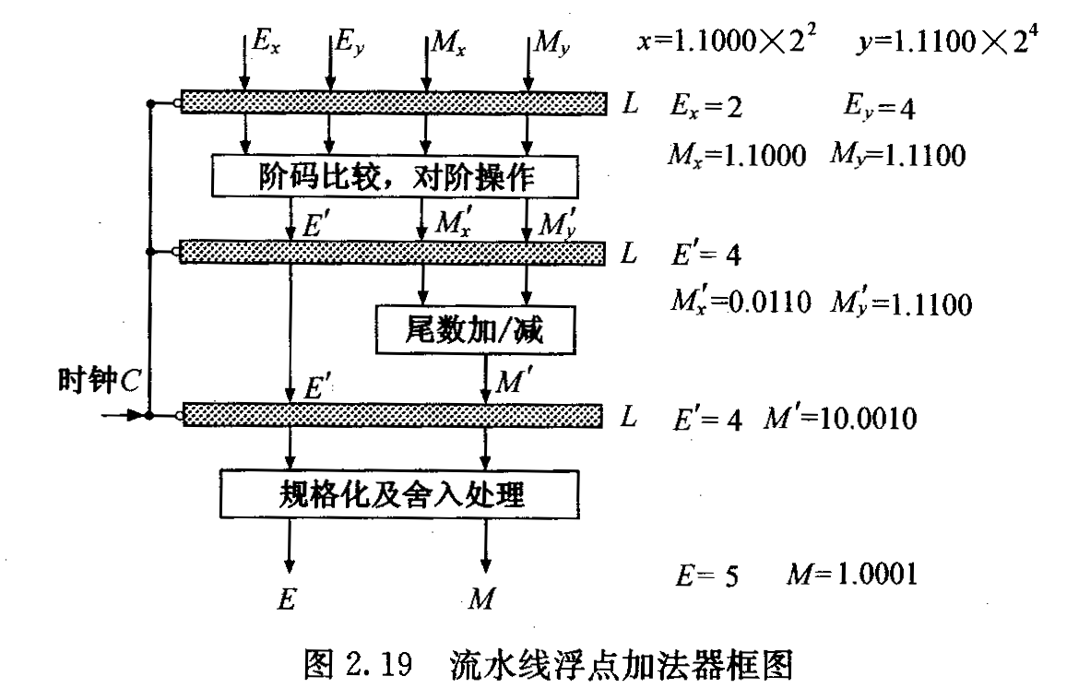

Slide 105
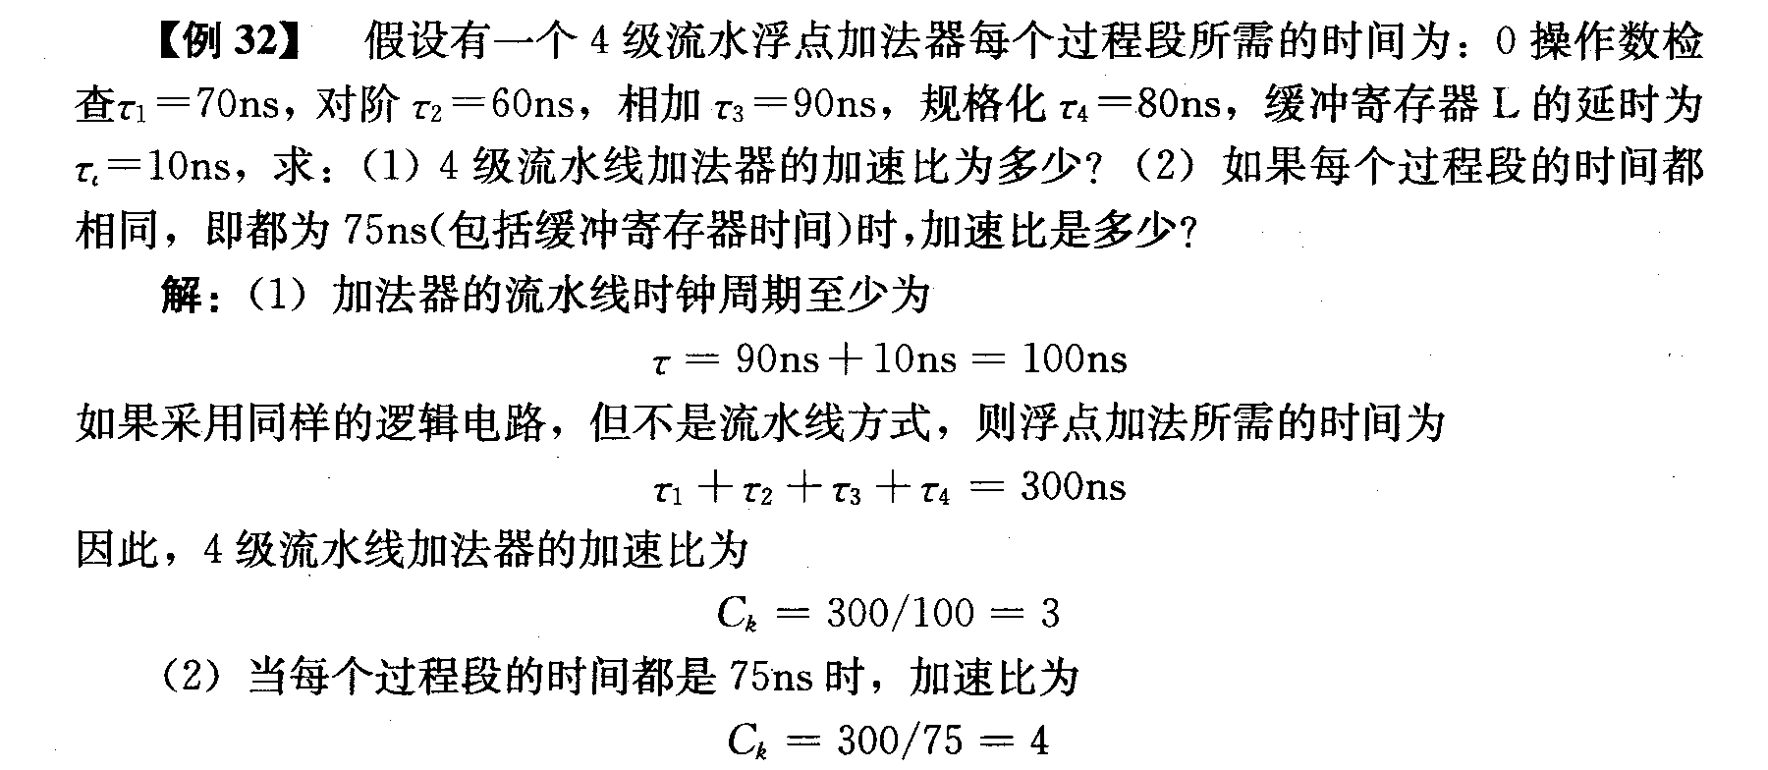

Slide 106
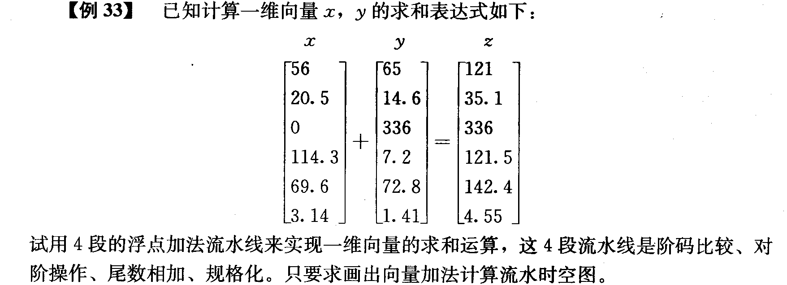

Slide 107
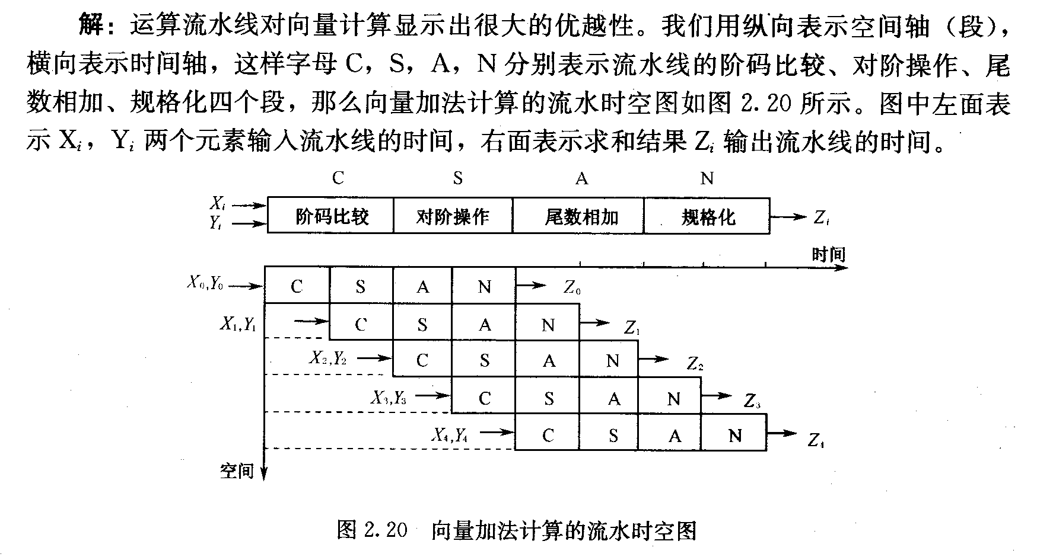
流水线填满后，每隔一个时钟周期，流水线便吐出一个运算结果。

Slide 108
2.6.4浮点运算器实例
浮点运算器实例
  CPU之外的浮点运算器（数学协处理器），
    如：80287
    完成浮点运算功能，不能单用。
    可以和80386或80286异步并行工作。
    高性能的80位字长的内部结构。有8个80位字长以堆栈方式管理的寄存器组。
    浮点数格式完全符合IEEE标准。
  CPU之内的浮点运算器（486DX以上）

Slide 109
